Slide 1

阿里巴巴
马云

Slide 2
个人简介
童年时期
求学时期
创业的艰辛
企业的壮大
现在的马云

Slide 3
童年
家庭
生活经历

Slide 4
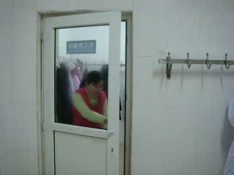
准备工作

Slide 5
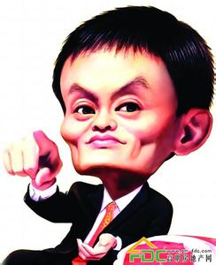
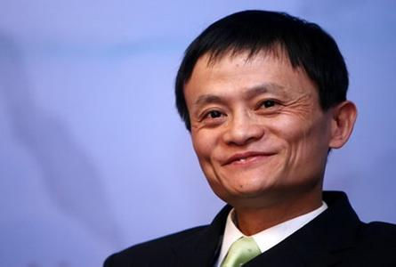
马云介绍
阿里巴巴集团主要创始人
马云，男，1964年9月10日生于浙江省杭州市，

Slide 6
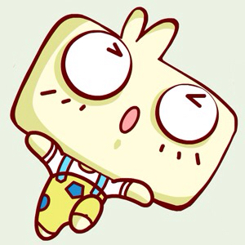
童年时期

Slide 7
创业的艰辛
在大家动摇的时候，马云坚信：只要做下去，一定有前景。他一个人背着个大麻袋到义乌、广州去进货，翻译社开始卖礼品、鲜花，以最原始的小商品买卖来维持运转。

